Slide 1

第一节 共形映射的概念
一、两曲线的夹角
二、解析函数导数的几何意义
三、共形映射的概念
四、小结与思考

Slide 2








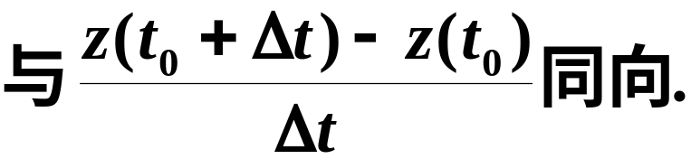

一、两曲线的夹角
平面内的有向连续曲线C可表示为:
正向: t 增大时, 点 z 移动的方向.
如果规定:
y
.
C
.
x

Slide 3




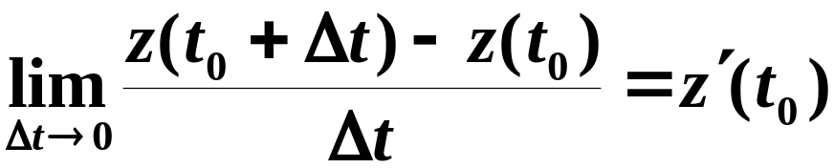




当 p
方向与 C 一致.
y
.
C
.
x

Slide 4


处切线的正向, 则有
x 轴正向之间的夹角.
y
C
.
x

Slide 5








之间的夹角.
.

Slide 6






二、解析函数导数的几何意义
y
正向: t 增大的方向;
C
.
x

Slide 7






其参数方程为
正向: t 增大的方向.
y
y
C
.
.
x
x

Slide 8

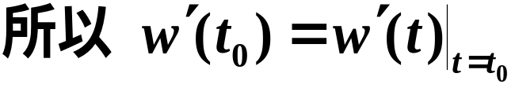





或

Slide 9






说明: 转动角的大小与方向跟曲线C的形状无关.
映射 w=f(z) 具有转动角的不变性.
.
.

Slide 10


则有
结论:
的夹角在其大小和方向上都等同于经过
方向不变的性质, 此性质称为保角性.

Slide 11

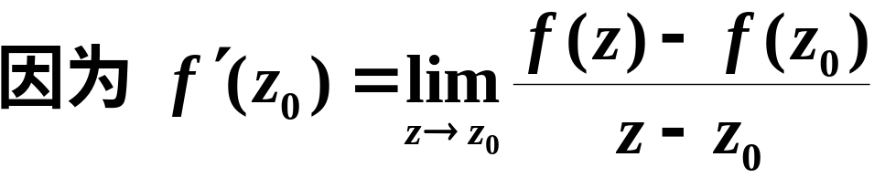
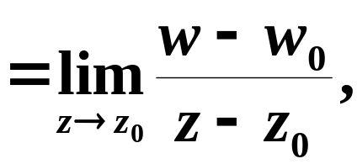

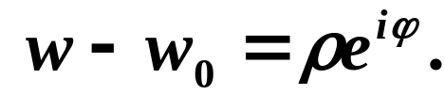







y
y
.
.
C
.
.
x
x

Slide 12
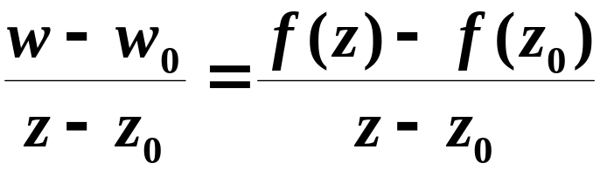
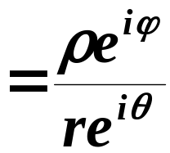
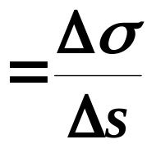
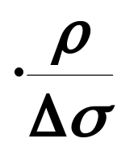
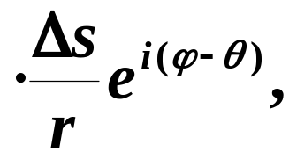
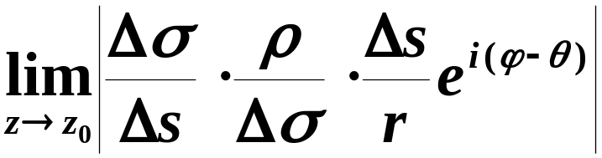
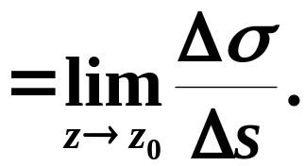


结论:
方向无关. 所以这种映射又具有伸缩率的不变性.

Slide 13
综上所述, 有
定理一
质: (1) 保角性; (2) 伸缩率不变性.

Slide 14
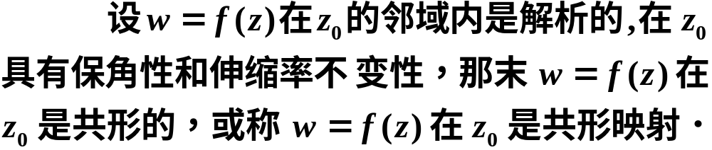
三、共形映射的概念
定义
也称为第一类共形映射.
说明:
但仅保持夹角的绝对值不变而方向相反,
则称之为第二类共形映射.

Slide 15




问题:
关于实轴对称的映射
是第一类共形映射吗?
答案:
否.
将 z 平面与 w 平面重合观察，
y(v)
夹角的绝对值相同
.
而方向相反.
.
x(u)

Slide 16
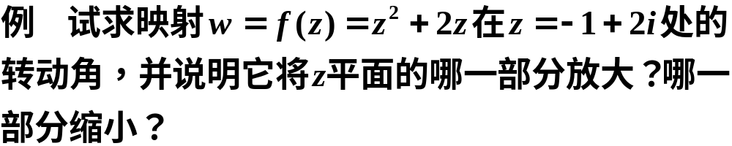


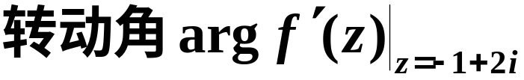
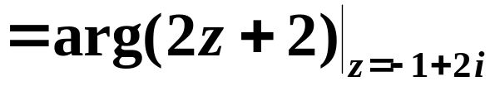
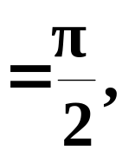

解

Slide 17

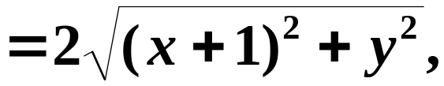

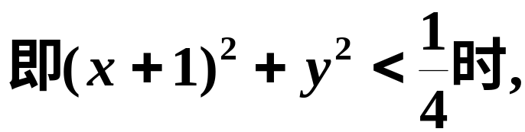




反之放大.

Slide 18
四、小结与思考
熟悉解析函数导数的几何意义, 了解共形
映射的概念及其重要性质.

Slide 19
思考题

Slide 20
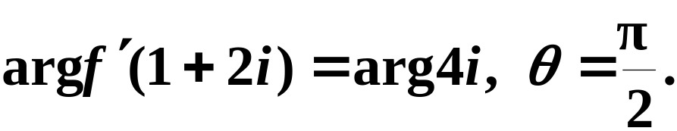
思考题答案
放映结束，按Esc退出.

